Slide 1

শুভেচ্ছা

Slide 2

Muhammad Abdul Kader
Assistant Director
Higher Secondary Teachers Training Institute
Cumilla

Slide 3
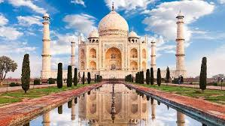
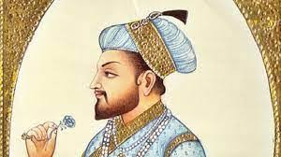
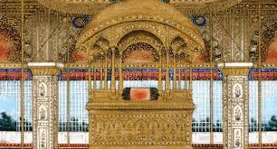

চিত্রগুলো দেখে মন্তব্য কর

Slide 4
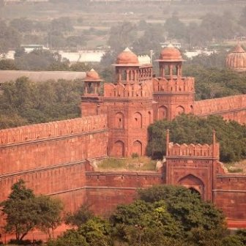
আজকের পাঠ
সম্রাট শাহজাহানের সময় শিল্প ও স্থাপত্যের বিকাশ

Slide 5
এই পাঠ শেষে শিক্ষার্থীরা ----
সম্রাট শাহজাহানের পরিচয় বলতে পারবে;
শাহজাহানের আমলের স্থাপত্য শিল্পের বর্ণনা দিতে পারবে;
শাহজাহানের শিল্পগুনের পরিচয় ব্যাখ্যা করতে পারবে।

Slide 6
সম্রাট শাহজাহানের পরিচয়
সম্রাট জাহাংগীরের পুত্র শাহজাহান ১৫৯২ সালে লাহোরে জন্মগ্রহণ করেন। তার মাতা জগৎ গোসাঁই ছিলেন রাজপুত রাজকন্যা। তার আসল নাম ছিল খুররম। পিতার মূত্যুর সময় তিনি দাক্ষিণাত্য অবস্থান করছিলেন। এ সময় মুঘল সিংহাসন নিয়ে উত্তরাধিকারদের মাঝে সংঘর্ষ শুরু হলে আসফ খাঁ তার নিকট দূত প্রেরণ করে শূন্য সিংহাসনে দারাবক্সকে বসান। ইতিমধ্যে ১৬২৭ সালে শাহজাহান আগ্রায় আগমন করেন এবং প্রধান প্রতিদ্বন্দ্বী শাহরিয়ারসহ অন্যান্য দাবিদারদের পরাজিত ও নির্মূল করে দিল্লীর সিংহাসনে আসীন হন।

Slide 7
একক কাজ
শাহজাহান কতসালে জন্মগ্রহণ করেন?
শাহজাহানের পিতা ও মাতার নাম কী?
শাহজাহান কতসালে সিংহাসনে আরোহন করেন?
মমতাজবেগম কে ছিলেন?

Slide 8
শাহজাহানের স্থাপত্য শিল্প
সম্রাট শাহজাহান-এর শাসনামল (১৬২৮–১৬৫৮ খ্রি.) ছিল মুঘল শিল্প ও স্থাপত্যের সোনালী যুগ। এই সময়ে শিল্প, স্থাপত্য ও সৌন্দর্যচর্চা এক নতুন উচ্চতায় পৌঁছে যায়। নিচে তার শিল্প ও স্থাপত্য বিকাশ সংক্ষেপে তুলে ধরা হলো—
তাজমহল
প্রিয়তমা স্ত্রী মমতাজের স্মৃতি চিরস্মরণীয় রাখার জন্য আগ্রায় যমুনা নদীর তীরে তাজমহল নামে একটি স্মৃতিসৌধ নির্মান করেন। এ তাজমহল পৃথিবীর সপ্তম আশ্চর্য হিসেবে স্বীকৃতি পেয়েছে। ১৬৩২ সালে এর নির্মান কাজ শুরু হলেও ২০ হাজার শ্রমিকের অক্লান্ত পরিশ্রমে ৩ কোটি টাকা ব্যয়ে ১৬৫৩ সালে পরিসমাপ্ত ঘটে। এটি পারস্য, তুর্কি ও ভারতীয় স্থাপত্যশৈলীর সমন্বয়। সূক্ষ্ম খোদাই, ফুলের নকশা ও ক্যালিগ্রাফি
আলো-ছায়ার খেলায় ভিন্ন সময়ে ভিন্ন রূপ ধারণ করে।

Slide 9
ময়ূর সিংহাসন
সম্রাট শাহজাহানের শিল্পানুরাগের একটি অবিস্মরণীয় কীর্তি ও অপূর্ন নিদর্শন হলো ময়ূর সিংহাসন। এটি মুঘল সাম্রাজ্যের ঐশ্বর্য ও ক্ষমতার প্রতীক ছিল। ৮ কোটি টাকা ব্যয় করে এতে সোনা, রুপা, পান্না, রুবি এবং বিখ্যাত কোহিনূর হীরাসহ অনেক মূল্যবান রত্ন বসানো ছিল। ১৭৩৯ খ্রিস্টাব্দে পারস্যের শাসক নাদির শাহ দিল্লি আক্রমণ করে এই সিংহাসন নিয়ে যান।

Slide 10
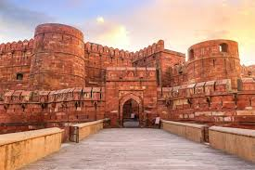
লালকেল্লা
শাহজাহান দিল্লিকে সুরক্ষিত রাখতে লালকেল্লা নির্মান করেন। দিওয়ান-ই-আম, দিওয়ান-ই-খাস, মমতাজ মহল প্রাসাদ এর অভ্যন্তরে অবস্থিত। সম্রাট মনে করতেন যে পৃথিবীতে কোথাও স্বর্গ থাকে তাহলে তা দিওয়ান-ই-খাসে রয়েছে। এটি মূল্যবান পাথর খচিত মার্বেলের তৈরি।

Slide 11
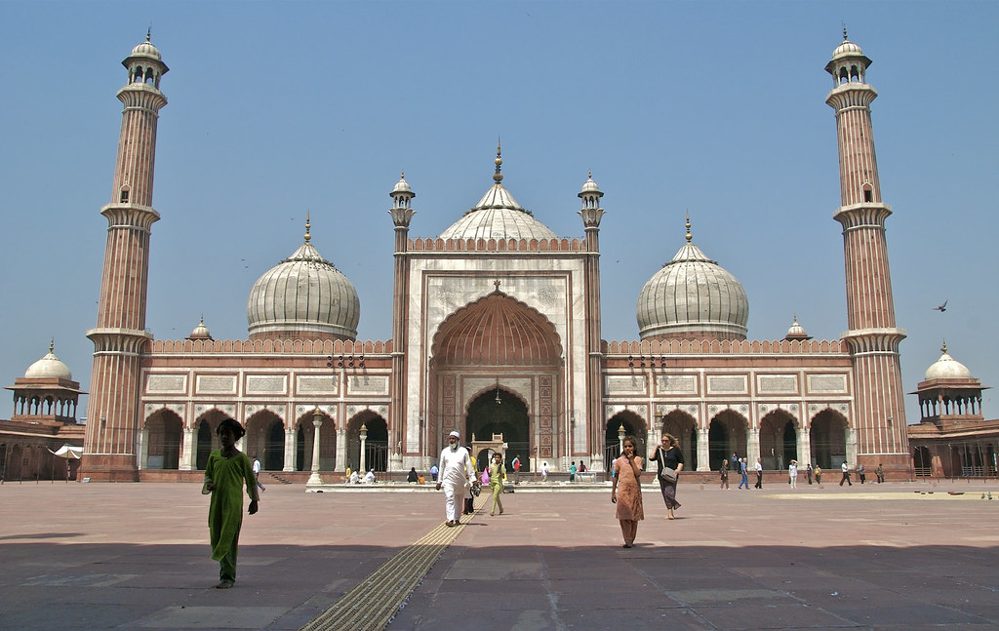
দিল্লি জামে মসজিদ
দিল্লি জামে মসজিদ শাহজাহানের নির্মিত একটি উল্লেখযোগ্য স্থাপত্যিক নিদর্শন। এটি ভারতের বৃহত্তম মসজিদগুলোর অন্যতম এবং উপমহাদেশের শ্রেষ্ঠ জুমা মসজিদ। পাঁচ বছর সময় নিতে ১০ লক্ষ টাকা ব্যয়ে এই মসজিদ নির্মিত হয়।

Slide 12
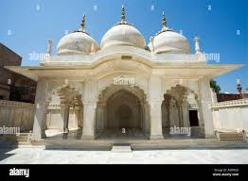
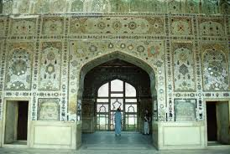
মতি মসজিদ
শ্বেত পাথরে মতি মসজিদের সৌন্দর্য আজো মানুষকে মুগ্ধ করে। এর দৈর্ঘ্য ২৩৪ ফুট আর প্রস্থ ১৮৭ ফুট আর নির্মান ব্যয় ছিল ১০ লক্ষ টাকা।
শিশমহল ও যুইমহল
শাহজাহান নির্মিত শিশমহল ও যুইমহল ছিল বিশ্বের সর্বশ্রেষ্ঠ সুশোভিত রাজকীয় আবাসগৃহ। লাহোর অবস্থানকালে সম্রাজ্ঞী এখানে রাতযাপন করতেন।

Slide 13
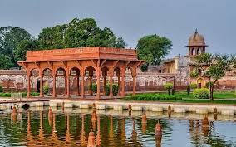
শালিমার উদ্যান
মুঘল স্থাপত্যের একটি অনন্য নিদর্শন, যা পাকিস্তানের লাহোর শহরে অবস্থিত। সম্রাট শাহজাহান ১৬৪১ খ্রিস্টাব্দে এটি নির্মাণ করেন।এই উদ্যান মূলত একটি রাজকীয় বাগান আর বর্তমানে ইউনেস্কো বিশ্ব ঐতিহ্য তালিকাভুক্ত একটি গুরুত্বপূর্ণ স্থান। মার্বেল ও লাল পাথরের চমৎকার ব্যবহার করে নির্মিত এখানে প্রায় ৪০০-এর বেশি সুন্দর ফোয়ারা রয়েছে

Slide 14

কোহিনুর
কোহিনূর” শব্দের অর্থ “আলোর পাহাড়”। এটি ভারত উপমহাদেশে পাওয়া এক অমূল্য হীরা যা শাহজাহান তাঁর বিখ্যাত ময়ূর সিংহাসন-এ স্থাপন করেছিলেন। ১৭৩৯ সালে নাদির শাহ দিল্লি আক্রমণ করে ময়ূর সিংহাসনসহ কোহিনূর নিয়ে যান। এরপর এটি আফগান ও শিখ শাসকদের হাতে যায়। শেষ পর্যন্ত ব্রিটিশরা এটি নিয়ে গিয়ে রানী রানী ভিক্টোরিয়া-এর মুকুটে বসায়।

Slide 15
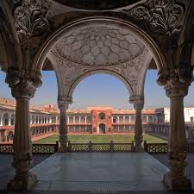
শাহজাহানাবাদ
শাহজাহানাবাদ ছিল মুঘল সাম্রাজ্যের গৌরবময় রাজধানী, যা আজও ইতিহাস, সংস্কৃতি ও স্থাপত্যের এক জীবন্ত নিদর্শন।এটি মুঘল সংস্কৃতি, শিল্প ও স্থাপত্যের কেন্দ্র ছিল।শহরটি চারদিকে প্রাচীর ও ফটক দ্বারা বেষ্টিত ছিল। প্রশস্ত রাস্তা, বাজার, বাগান ও আবাসিক এলাকা সুপরিকল্পিতভাবে গড়ে তোলা হয়েছিল।
অন্যান্য স্থাপত্য শিল্প
সম্রাট শাহজাহান দিল্লি, আগ্রা, লাহোর, কাবুল, কাশ্মির ও আহমেদাবাদে অসংখ্য ইমারত নির্মান করেন। এ ছাড়া নিজামুদ্দিন আউলিয়ার মাজার, নওলাখ, খাওয়ারগাও, মাছিভবন প্রভৃতি তার অনবদ্য সৃষ্টি।

Slide 16
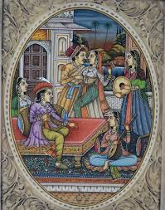
চিত্রশিল্প
সম্রাট শাহজাহান-এর আমলে চিত্রশিল্প মুঘল শিল্পের একটি গুরুত্বপূর্ণ শাখা হিসেবে বিকশিত হয়েছিল। তাঁর সময় চিত্রকলায় সূক্ষ্মতা ও বাস্তবতার ব্যবহার বৃদ্ধি পায়। প্রাসাদ ও দেয়ালে সুন্দর নকশা ও অলংকরণ করা হতো।সম্রাট, রাজপরিবার ও দরবারের দৃশ্য বেশি আঁকা হতো। রাজকীয় অনুষ্ঠান, সভা ও অভিজাত জীবনযাত্রা চিত্রিত করা হতো।

Slide 17
দলীয় কাজ
ক দল- শাহজাহানের নির্মিত স্থাপত্যসমূহের নাম লিখ
খ দল- তাজমহলের বৈশিষ্ঠ্য বর্ণনা কর
গ দল- শাহজাহানের শিল্পগুন আলোচনা কর

Slide 18

ANY QUESTION?

Slide 19
বাড়ীর কাজ
সম্রাট শাহজাহান শুধুমাত্র একজন দক্ষ শাসক ছিলেননা, শিল্প ও স্থাপত্যের এক মহান পৃষ্ঠপোষকও ছিলেন।

Slide 20


